Slide 1

PROYECTO DE BASES DE DATOS
Sistema de
Matrícula Académica
Universitaria
Diseño e implementación de una base de datos relacional
Ángel Ricardo Joya Patiño · Michael Stiven León Jiménez
Juan Sebastián Castro Dávila · Brian Steivin Blanco Chamorro
Fundación Universitaria Compensar | Facultad de Ingeniería

Slide 2
01 · CONTEXTO
¿Qué problema busca resolver?
La matrícula necesita información confiable para inscribir materias, controlar cupos y revisar prerrequisitos.
Prerrequisitos
Cupos
Horarios
Evitar inscripciones a cursos sin haber aprobado las materias requeridas.
Impedir que un grupo supere su capacidad disponible.
Identificar posibles cruces entre los grupos elegidos.
Objetivo del proyecto
Convertir el modelo entidad-relación del momento 1 en una base de datos funcional y comprobarla mediante scripts SQL.
02

Slide 3
02 · FUNCIONAMIENTO
Actores y procesos principales
ESTUDIANTE
REGISTRO ACADÉMICO
FACULTAD
Solicita inscribir
materias
Verifica historial y
prerrequisitos
Administra cursos,
grupos y horarios
FLUJO GENERAL
1
Solicitud
→
2
Validar requisitos
→
3
Revisar cupo
→
4
Registrar matrícula
→
5
Consultar horario
03

Slide 4
03 · MODELO DE DATOS
Las siete tablas de gestion_academica
FACULTAD
ESTUDIANTE
CURSO
Datos de facultades y decanos
Datos personales y programa
Asignaturas, créditos y facultad
GRUPO
MATRÍCULA
REGISTRO ACADÉMICO
Curso, docente, horario y cupos
Inscripción de estudiante a grupo
Notas y estado por curso
PRERREQUISITO
Relación entre cursos requeridos
04

Slide 5
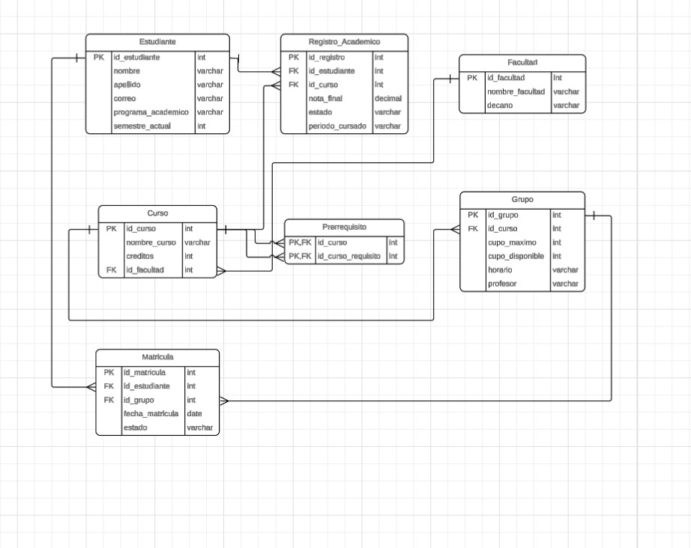
Diagrama entidad-relación (ER)
Diagrama original del documento: entidades, llaves y relaciones del sistema.
13

Slide 6
04 · INTEGRIDAD
Relaciones y reglas de la base
Relaciones principales
Llaves y restricciones
• Facultad 1:N Curso
• Curso 1:N Grupo
• Estudiante 1:N Matrícula
• Grupo 1:N Matrícula
• Llaves primarias y foráneas
• Correos y nombres definidos como únicos
• Semestre: 1–12; créditos: 1–10
• Nota final: 0–5
¿Qué protege la integridad?
Referencias válidas
Cupos controlados
Estados permitidos
No se registra una matrícula para un estudiante o grupo inexistente.
El cupo disponible no debe superar el cupo máximo ni quedar negativo.
La base limita los estados de matrícula y del registro académico.
05

Slide 7
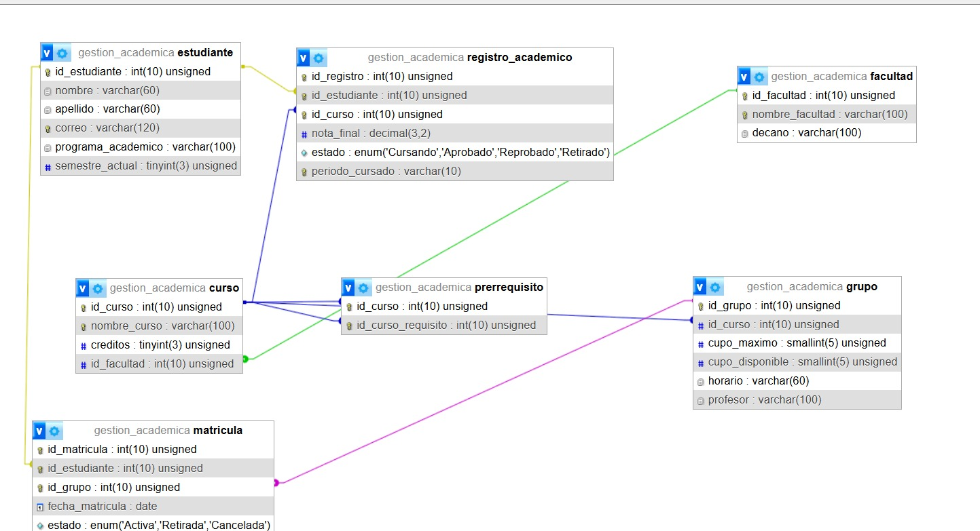
Diseño general de la base de datos
Vista del diseñador de phpMyAdmin con las siete tablas y sus relaciones.
El esquema relaciona Facultad, Estudiante, Curso, Grupo, Matrícula, Registro Académico y Prerrequisito.
14

Slide 8
05 · IMPLEMENTACIÓN
Herramientas y datos de prueba
Visual Studio Code
Escritura de scripts SQL
DATOS FICTICIOS CARGADOS
↓
3
facultades
8
estudiantes
XAMPP
Servicios Apache y MySQL/MariaDB
↓
8
cursos
5
prerrequisitos
MariaDB
Motor relacional
8
grupos
12
matrículas
↓
phpMyAdmin
Verificación visual de tablas y relaciones
20
registros académicos
Los scripts de inserción pueden ejecutarse nuevamente sin duplicar las filas existentes.
06

Slide 9
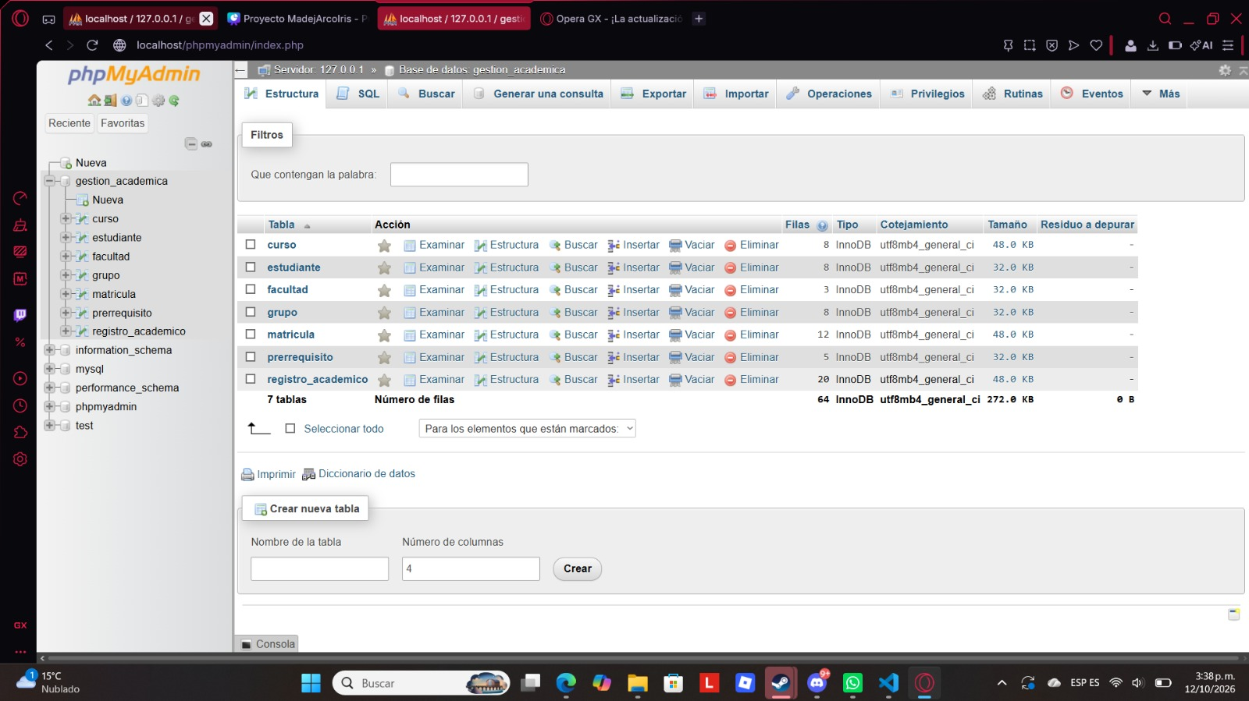
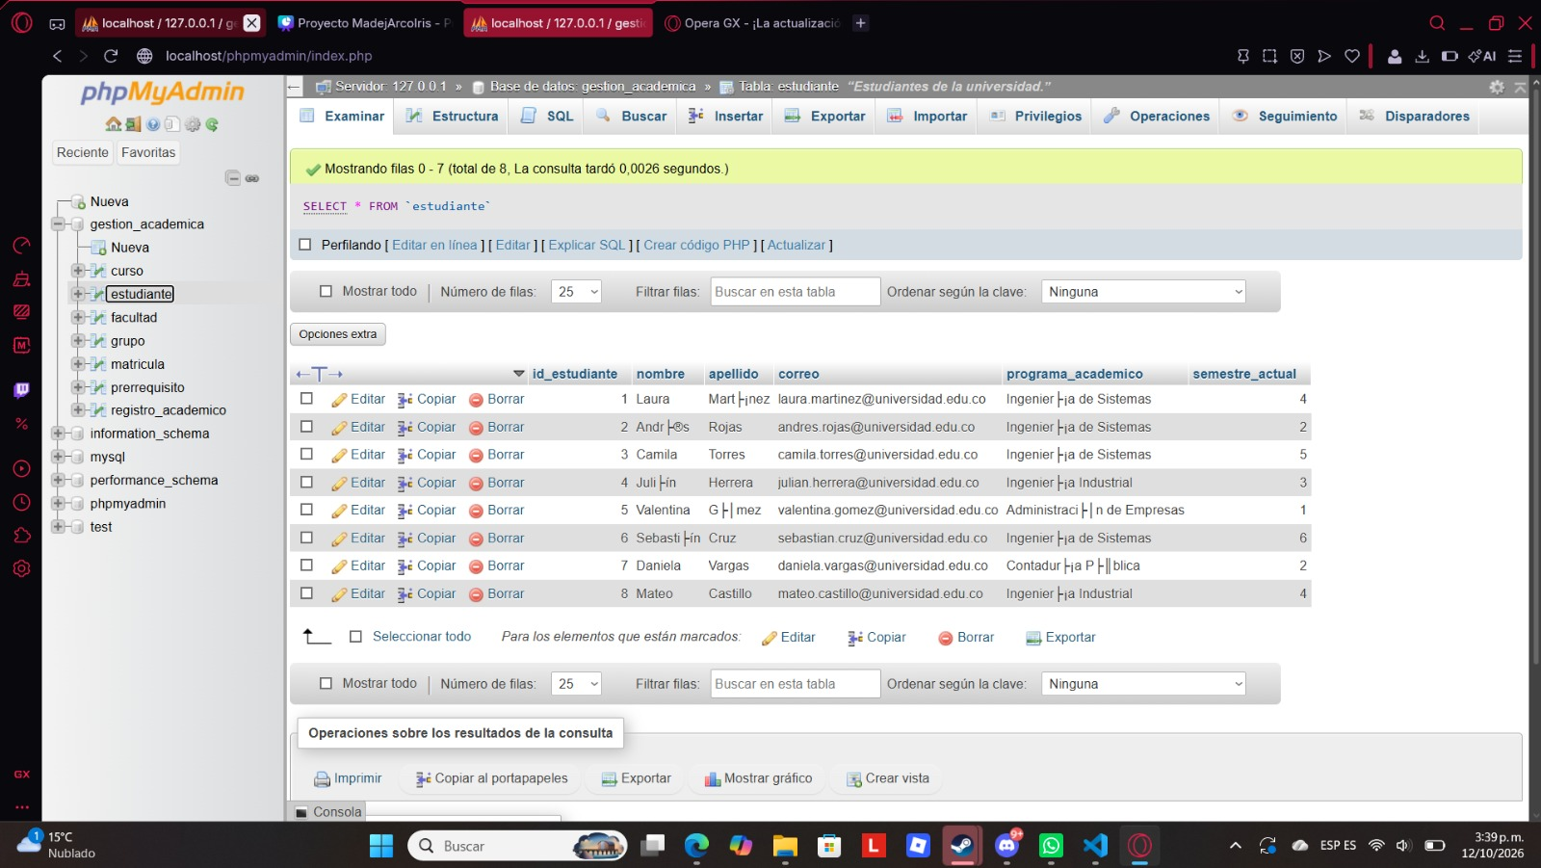
Evidencia de phpMyAdmin
Capturas originales de las tablas y los datos de prueba cargados.
Vista de tablas en phpMyAdmin
Datos consultados en la interfaz
15

Slide 10
06 · SCRIPTS SQL
Comandos utilizados en el proyecto
DDL
Define o modifica la estructura
DML
Inserta, actualiza y elimina datos
CREATE · ALTER · DROP
INSERT · UPDATE · DELETE
DQL
Consulta y relaciona información
VDL
Presenta consultas como vistas
SELECT · JOIN · GROUP BY
CREATE VIEW
DCL
Administra permisos de usuarios
TCL
Controla transacciones y cambios
GRANT · REVOKE
START TRANSACTION · SAVEPOINT · COMMIT · ROLLBACK
La separación por scripts permite crear, probar y verificar cada parte de forma ordenada.
07

Slide 11
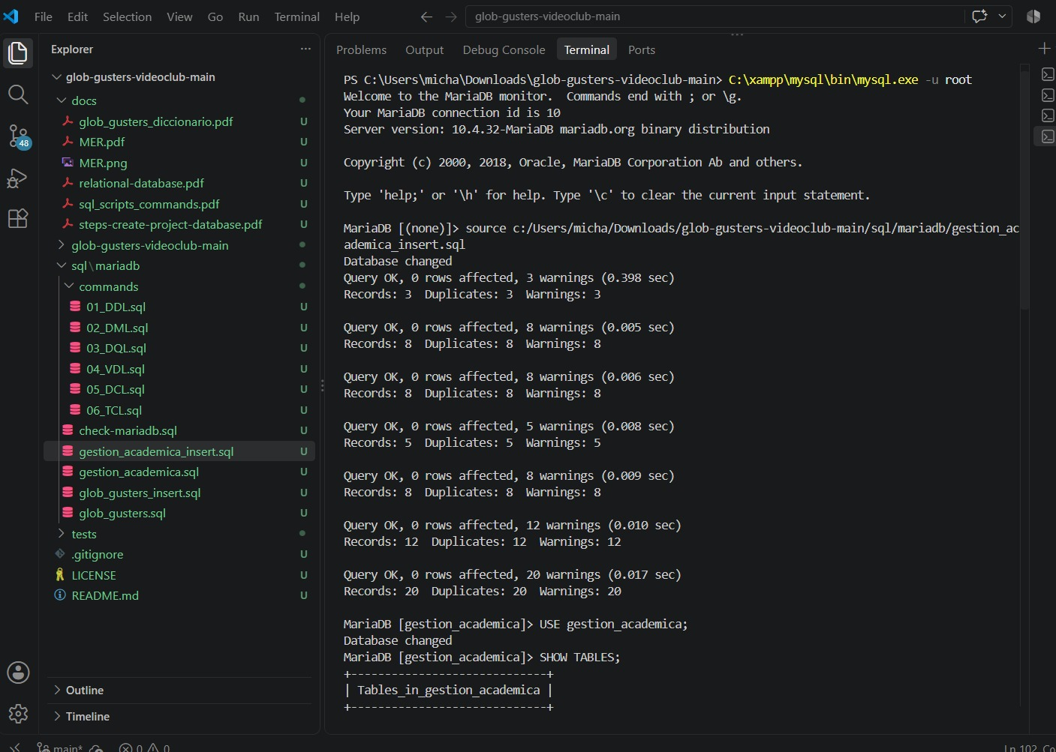
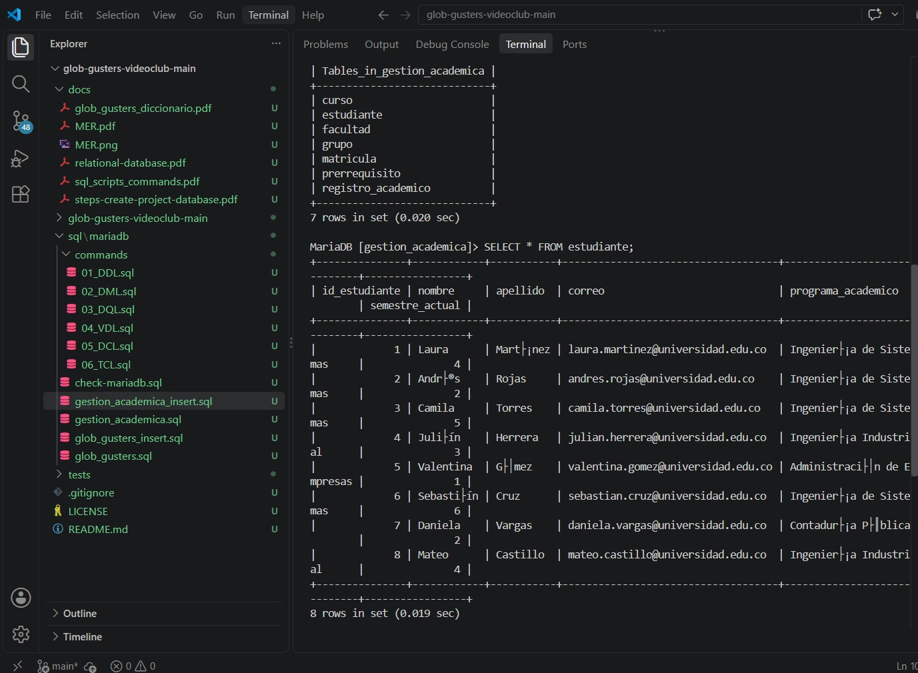
Ejecución y verificación de scripts SQL
Capturas originales de la terminal y del entorno de desarrollo.
Ejecución de scripts
Verificación de datos y consultas
16

Slide 12
07 · CONSULTAS
¿Qué información puede obtenerse?
Consultas DQL
Análisis académico
• Estudiantes registrados
• Curso, horario, profesor y estado de matrícula
• Grupos con más cupos libres
• Promedio de notas por estudiante
• Cantidad de cursos aprobados
• Cursos con dos o más matrículas activas
• Cursos y sus prerrequisitos
Vistas creadas
vista_oferta_grupos
vista_matriculas_activas
Muestra curso, créditos, facultad, horario, profesor y cupo disponible.
Muestra matrículas activas con estudiante, programa, curso y fecha.
08

Slide 13
08 · CONTROL DE CAMBIOS
Permisos y transacciones
Control de acceso (DCL)
Transacciones (TCL)
• Secretaría: consulta, inserta y actualiza estudiantes y matrículas.
• Docente: lectura de tablas y actualización de nota final/estado.
• GRANT y REVOKE asignan o retiran permisos.
• START TRANSACTION inicia cambios provisionales.
• SAVEPOINT crea un punto de control.
• ROLLBACK TO revierte cambios posteriores.
• COMMIT confirma lo que se conserva.
Ejemplo del script TCL
Inscribe
Guarda
Prueba
Revierte
Confirma
→
→
→
→
primer estudiante
SAVEPOINT
segunda matrícula
ROLLBACK TO
COMMIT
El objetivo es conservar una operación correcta y deshacer únicamente la parte que se detectó como error.
09

Slide 14
09 · EVALUACIÓN
Normalización y aspectos por mejorar
Normalización
Decisiones conscientes
El modelo cumple, en general, con 1FN, 2FN y 3FN: campos atómicos, dependencias correctas y menos redundancia.
• cupo_disponible se guarda para consultar más rápido y debe actualizarse.
• horario se almacena como texto para simplificar el modelo.
Mejoras futuras
Franjas horarias
Actualización de cupos
Separar días y horas en una tabla propia para validar cruces automáticamente.
Usar triggers para mantener el cupo disponible sincronizado con las matrículas.
10

Slide 15
10 · CONCLUSIONES
Una base funcional, organizada y verificable
1
El modelo entidad-relación se implementó en MariaDB con siete tablas y relaciones mediante llaves foráneas.
2
Las restricciones protegen datos, rangos, estados permitidos y control de cupos.
3
Los scripts SQL demuestran creación, manipulación, consulta, vistas, permisos y transacciones.
4
El siguiente paso es automatizar la validación de horarios y el mantenimiento de cupos.
Gracias

